Slide 1
LSIS S100 przemiennik ogólnego przeznaczenia

Slide 2
Uniwersalne przeznaczenie
Trudność techniczna
Sterowanie
liniami
Uderzenia/bezwładność
Ruch pionowy/grawitacja
Standardowe aplikacje
Ruch poziomy/tarcie
Rotacja/płyny
Metal, papier
Aplikacje przemysłowe
Prasy, nawijaki
Suwnice, dźwigi,
windy
S100 aplikacje docelowe
Pakowanie, przetwór, transport
Wentylator, pompa,
dmuchawa

Slide 3
Wielkości obudowy
Standard IP20
128mm
0.4~4kW
5.5~22kW
30~75kW
Opcja IP66/NEMA4X
256.6mm
0.4~22kW

Slide 4
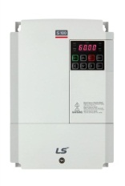
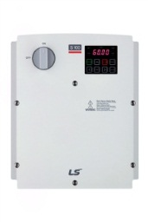
Dane ogólne
Moce
- 200V, Jedna faza, 0.4~2.2kW( 2.5~11A, HD)
- 200V, Trzy fazy, 0.4~15kW (2~55.9A, HD)
- 400V, Trzy fazy, 0.4~75kW (1.8~152A, HD)
Przeciążalność
- 150% przez 60sek. (Ciężkie obciążenia)
- 120% przez 60sek. (Lekkie obciążenia)
Zakres napięć
- 200~240V Jedna/Trzy fazy (-15%/+10%)
- 380~480V Trzy fazy (-15%/+10%)
Tryb sterowania
- V/f, Bezczujnikowe vector, PM Bezczujnikowe (w trakcie)
Częstotliwość wyjściowa
- 0~400Hz (Bezczujnikowe: 0~120Hz)
Częstotliwość nośna
- Ciężkie obciążenia: 1~15kHz / Lekkie obciążenia: 1~5kHz
Stopień ochrony
- Standard: IP20, Opcja: NEMA1/NEMA4X(IP66)
Certyfikaty
- CE, UL, cUL, RoHS
IP20 400V/3Φ
Wbudowany filtr EMC, dławik DC oraz klawiatura
Wbudowany filtr EMC, panel LED
IP20 400V/3Φ (C3)
IP20 200V/1Φ (C2)
Wbudowana klawiatura LED
IP20 400V/3Φ
IP20 200V/3Φ
IP20 200V/1Φ
Wbudowany filtr EMC, dławik DC oraz wyłącznik (IP66, NEMA4X)
IP66 400V/3Φ
IP66 200V/3Φ
0.4
0.75
1.5
2.2
3.7
4.0
5.5
7.5
11
15
18.5
22
kW
30
37
55
75

Slide 5
Dane ogólne
Moc napędu | 0.4~4kW | 5.5~22KW | 30~75kW
Wykonanie
Listwa I/O | StandardI/O: 27pinów (3.5mm, trzy poziomy) Drugie I/O: 23piny (5mm, trzy poziomy) |  | 34piny (5mm, dwa poziomy)
Klawiatura | Klawiatura 7 segmentowa jako standard |  | Klawiatura graficzna jako standard
Wbudowana komunikacja | RS485(Modbus RTU / LS Bus) (Max. prędkość 115kbps)
Opcja komunikacja | CANopen, Profibus DP, Ethernet(Modbus TCP / Ethernet I/P)
Filtr EMC | Jako opcja: 200V/1Φ(C2) 400V/3Φ(C3) | Standard wbudowany: 400V/3Φ(C3) | Jako opcja: 400V/3Φ(C3)
Dławik DC | Brak |  | Wbudowany
Moduł hamujący | Wbudowany |  | Zewnętrzny
Montaż obok siebie | Side by Side (3mm) |  | N/A (50mm)
Instalacja karty opcyjnej | Zewnętrzna |  | Wewnętrzna
Pokrywa wentylacji | Otwarta | Zamknięta

Slide 6
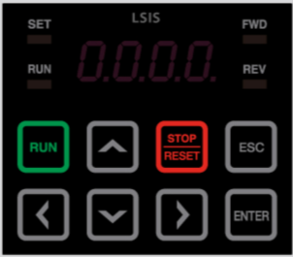
Przyjazna klawiatura
7 segmentowa (0.4~22kW)
Graficzny LCD (30~75kW)
Wyświetlacz | 7-Segmentowy, 4 cyfry
LED | 4
Przyciski | 8 przycisków - 4 kierunki - Run - Stop / Reset - Enter (SET) - ESC*
Wyświetlacz | Graficzny LCD (128x64 Pixeli)
LED | 3
Przyciski | 11 przycisków - 4 kierunki - Mode - Stop / Reset - FWD / REV - ESC / MULTI* - PROG ENT

Slide 7
Listwa I/O
 | Standard I/O (0.4~22kW) | Standard I/O (30~75kW) | Drugie I/O (0.4~22kW)
Ilość pinów | 27 pins | 34 pins | 23 pins
Wyjście przekaźnikowe | A1,B1,C1 | A1,B1,C1 | A1,B1,C1
24V wyjście | 24 | 24 | 24
Zasilanie analog (+12V) | VR | VR | VR
Wejście analogowe | V1 | V1 | V1
Wejście analogowe prąd/nap. | I2 | I2 | I2
Wyjście analogowe Prąd/nap. | AO | AO1 | AO
Wyjście analogowe | - | AO2 | -
RS485 / Uziemienie | S+,S- / SG | S+,S- / SG | S+,S- / SG
Wejście bezpieczeństwa | SA,SB,SC | SA,SB,SC | SA,SB,SC
Zacisk wspólny | CM | CM | CM
Otwarty kolektor | Q1,EG | Q1,EG | Q1,EG
Wejścia cyfrowe (PNP/NPN) | P1~P7 | P1~P7 | P1~P5
Wejście pulsowe (0~32kHz) | TI | TI | P5(wspólny)
Wyjście pulsowe (0~32kHz) | TO | TO | Q1(wspólny)
Odległość pinów | 3.5mm | 5mm | 5mm
Standard I/O (0.4~22kW)
Drugie I/O (0.4~22kW)
Standard I/O (30~75kW)

Slide 8
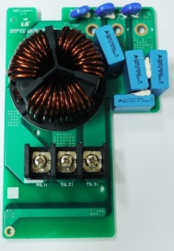
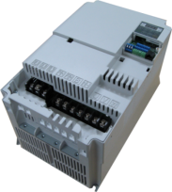
Filtr EMC i dławik DC
Filtr EMC
Wbudowany filtr zgodny z dyrektywą EMC (EN6180-3 drugie środowisko kategoria C3) dostępny w S100 0.4~75kW 3x400VAC. Kategoria C2 dostępna w wykonaniu jednofazowym S100 0.4~2.2kW 200VAC.
Filtr EMC
Wbudowany Kategorii C2 lub C3
Wentylator
Zasysający
Zdejmowana zaślepka pokrywy
Diagnoza żywotności
Radiator
Zaślepka kabli
Bank kondensatorów
Długa żywotność, diagnoza żywotności!!!
Dławik DC
Dławik DC wbudowany w standardzie S100 30~75kW. Poprawia współczynnik mocy oraz pozytywnie wpływa na THDI (<40%).

Slide 9
Topologia Dual CPU
Nowa generacja procesorów w technologii Dual CPU gwarantuje znacznie szybszy czas przetwarzania informacji, a co za tym idzie kontrola silnika jest lepsza. Dodatkowo użycie wewnętrznej komunikacji CAN pozwala na redukcję szumów.
Technologia DUAL CPU
Główny procesor DSP
Prędkość | 60MIPS*
Pamięć | Flash: 256kByte RAM: 36kByte
I/O MCU
Zegar | 48Mhz
Pamięć | Flash: 32kByte RAM: 16kByte

Slide 10
Ulepszona kontrola momentu
S100 zapewnia znakomitą kontrolę momentu. Udoskonalony algorytm sterowania wektorowego umożliwia uzyskanie 200% momentu startowego przy 0.5Hz oraz precyzyjne ustawianie limitów momentu. Dostępne opcje autotuningu pozwalają oszczędzić czas, zapewniając jednocześnie wysoką wydajność sterowania.
Charakterystyki momentu

Slide 11
komunikacja RS485
Wbudowana komunikacja RS485 (Modbus RTU & LS Bus) jest znacznie szybsza w porównaniu do IG5A (Max. prędkość 115kbps). Usprawniono również niezawodność.
Stabilne poziomy sygnałów
- Udoskonalono obwód rezystora terminującego
Niezależne zasilanie dla komunikacji RS485
- brak wrażliwości na zakłócenia zewnętrzne i wewnętrzne
Wysoka prędkość komunikacji
- sześć razy szybciej niż w IG5A (IG5A: 19kbps → S100: 115kbps)

Slide 12
Kompaktowe wymiary
Kompaktowy rozmiar
Instalacja jeden obok drugiego
70mm
70mm
70mm
iG5A
S100
50mm
50mm
50mm
50mm
290mm
410mm
68mm
68mm
68mm
163mm
180mm
30mm
30mm
* Porównywany model o mocy 11KW 400VAC
Prawie 40% mniejszy gabaryt od IG5A
2mm
2mm
268mm
142mm
S100 jest jednym z najmniejszych produktów na rynku.
S100 pozwala na oszczędność miejsca w szafie sterowniczej.

Slide 13
Bardziej wydajne chłodzenie
Innowacyjny system chłodzenia chroni wnętrze urządzenia przed szkodliwymi czynnikami otoczenia, takimi jak kurz i pył.
Wywiew powietrza
IGBT
Pokrywa wentylatora
Radiator
Wlot powietrza
Wylot powietrza
Wlot powietrza

Slide 14
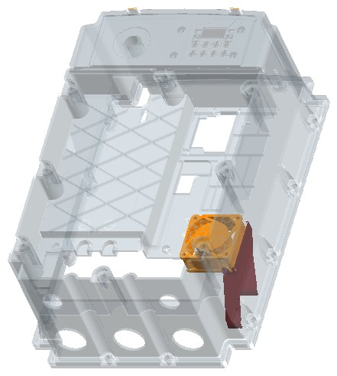
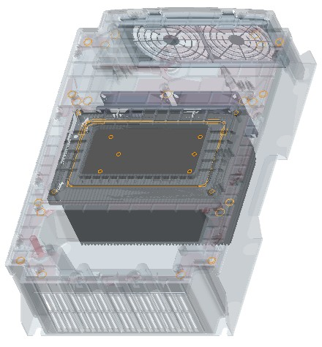
Wysoki stopień ochrony IP66
Modele w wykonaniu IP66 , NEMA4X S100 dostępne są do mocy 22KW. Wysoki stopień ochrony chroni przed wodą i kurzem. Idealne rozwiązanie dla przemysłu spożywczego.
Wewnętrzny wentylator dla PCB i kondensatorów
Wyłącznik mocy
Zewnętrzny wentylator radiatora

Slide 15
Multi parametryzacja
Opcyjna, zewnętrzna klawiatura LCD (kompatybilna z serią IS7, wbudowana dla modeli o mocy 30-75KW) umożliwia parametryzację wielu napędów z poziomu jednego falownika. Falowniki należy połączyć magistralą RS485.
Panel LCD
Master
Slave 1
Slave 2
Slave 2
•••
Komunikacja RS485

Slide 16
Komunikacja P2P
Komunikacja peer to peer (P2P) umożliwia dzielenie się wejściami/wyjściami pomiędzy falownikami, będącymi podłączonymi do sieci P2P. Opcja szczególnie przydatna w systemach wielonapędowych.
Wbudowana
komunikacja RS485
Master
Slave

Slide 17
Wejście bezpieczeństwa STO
S100 kompatybilny jest z Europejską Dyrektywą Maszynową, bez konieczności instalowania dodatkowych urządzeń. Pozwala to na oszczędność miejsca, pieniędzy i czynności serwisowych.
Zasilanie
S100
24V
SC
Sterowanie
SA
Bramki
SB
Przekaźnik
bezpieczeństwa
M
Wejście STO pozwala na uzyskanie bezpiecznego stopu, zgodnego z EN60204-1, kategoria stopu 0 (niekontrolowany stop przeprowadzony przez odcięcie zasilania). Wejście również zgodne z EN954-1, kategoria bezpieczeństwa 3 oraz EN61508, SIL2 i EN ISO 13849-1 PL d. Zdjęcie zasilania z zacisków SA, SB aktywuje bezpieczny stop – falownik odcina napięcie wyjściowe od silnika a na wyświetlaczu pojawia się napis “SFT.

Slide 18
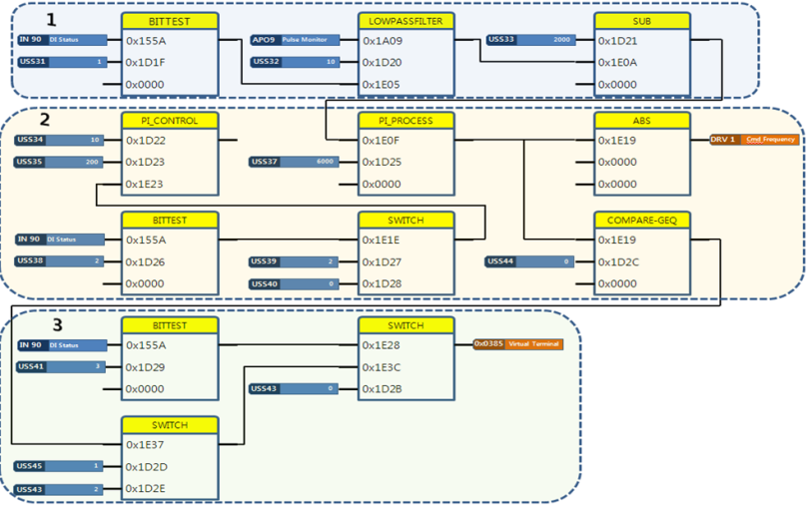
Wbudowane funkcje PLC
Wbudowana sekwencja użytkownika (Proste funkcje PLC)
1.Możliwa implementacja prostych sekwencji, przy użyciu PID,
Operacji arytmetycznych, operacji bitowych, itp.
2. Możliwe zaprogramowanie do max. 18 kroków przy użyciu 29 bloków funkcyjnych, 30 parametrów typu void
Czas pętli: do wyboru z przedziału 10msek ~ 1sek
Grupy parametrów
US Group : Ustawienia sekwencji użytkownika
UF Group : Funkcje bloków funkcyjnych, definicja wejść/wyjść

Slide 19
Szybki i prosty montaż
Prosta wymiana wentylatora
Łatwe kablowanie
Wentylator chłodzący zorientowany jest na górze we wszystkich modelach (powyżej mocy 1.5kW). Wymiana wentylatora nie wymaga odłączenia kabli siłowych i jest bardzo prosta.
Dzięki licznym prowadnicom oraz przepustom, kablowanie jest bardzo proste .
Pokrywa wentylatora
Wentylator
Przepust kablowy
Monitorowanie zużycia wentylatora i kondensatorów
S100 na bieżąco monitoruje stan wentylatorów chłodzących oraz kondensatorów. Gdy żywotność elementów zbliża się końcowi, wyjście aktywowane jest jako stan alarmowy.

Slide 20
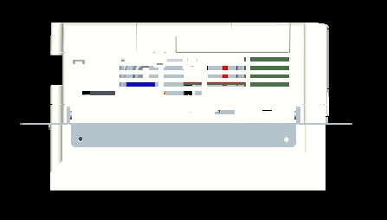
Dostępne opcje
Pokrywa kabli: Po instalacji pokrywy, S100 spełnia wymagania NEMA 1.
Pokrywa wentylatora
Kołnierz: Instalacja kołnierza pozwala na instalację radiatora za płytą montażową szafy sterowniczej.
Ściana

Slide 21
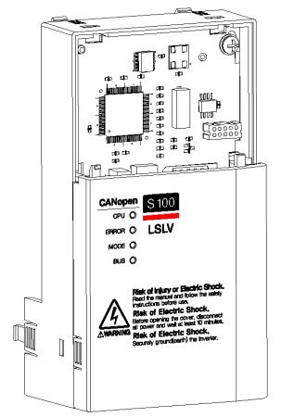
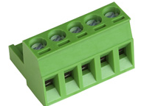
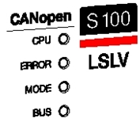
Opcje komunikacji
Karta komunikacyjna CANopen
Złącze | Pin | Sygnał | Opis
 | 1 | GND | CAN uziemienie
 | 2 | CAN_L | CAN_L Bus Line (Dominujący nisko)
 | 3 | SLD | CAN Ekran
 | 4 | CAN_H | CAN_H Bus Line (Dominujący wysoko
 | 5 | - | Zarezerwowane
1
5
Dane techniczne
Typ urządzenia | CANopen
Topologia sieci | Bus Topology
Prędkość | 20kbps, 50kbps, 125kbps, 250kbps, 500kbps, 800kbps, 1Mkbps
Liczba stacji | 64
Wspierana kom. | Process Data Object (PDO), Service Data Object (SDO), Synchronization (Sync), Network Management (NMT)
Rezystor terminujący | 120 ohm 1/4W
Dostępne PDO | PDO1 (CiA 402) PDO3 (LS Profile)
Nazwa vender | 0x7D (LSIS)
LED
LED | Kolor | Opis
CPU | Zielony | Zasilanie
ERROR | Czerwony | Błąd komunikacji
MODE | Zielony | NMT status
BUS | Czerwony | Inna prędkość i profil od mastera

Slide 22
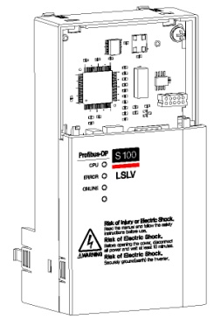
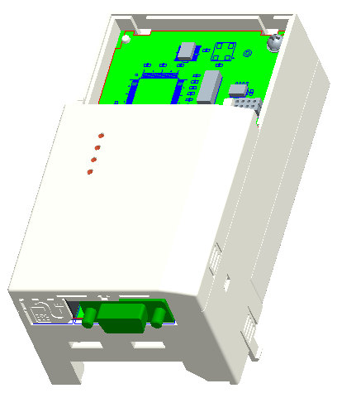
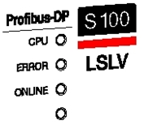
Opcje komunikacji
Karta komunikacyjna Profibus DP
Złącze | Pin | Sygnał | Opis
 | 1 | None | None
 | 2 | M24 | 24V output GND
 | 3 | RxD/TxD-P | Transmitter-receiver data Plus
 | 4 | CTRL-P | Control signal for Repeater
 | 5 | DGND | Signal GND
 | 6 | VP | 5V for terminal resistor
 | 7 | P24 | 24V output Plus
 | 8 | RxD/TxD-N | Transmitter-receiver data Negative
 | 9 | CTRL-N | Control signal for Repeater
1
6
Dane techniczne
Typ urządzenia | PROFIBUS-DP Slave
Auto Baud Rate Detect | Support
Sync Mode | Support
Freeze Mode | Support
Max Input Length | 8 words
Max Output Length | 8 words
Baud Rate Support | 9.6K, 19.2K, 93.75K, 187.5K, 500K, 1.5M, 3M, 6M, 12M
Modular Station | Support
Max Module | 2
Max. no. of Nodes | Max 32 nodes without repeater (Including Master)
LED | CPU, ERR, ONLINE
Comm. connector | 9Pin D-sub
LED
LED | kolor | Opis
CPU | Zielony | Power status
ERROR | Czerwony | Comm. Error
ONLINE | Zielony | Comm. Online status

Slide 23
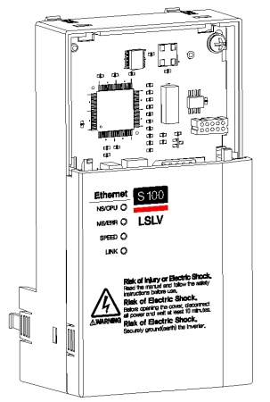
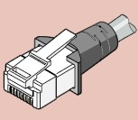
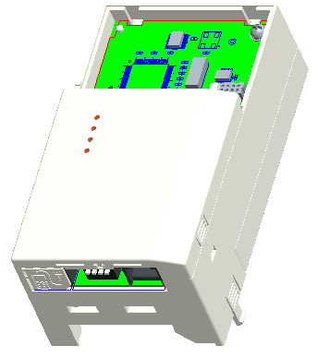
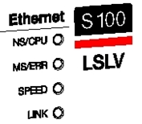
Opcje komunikacji
Karta komunikacyjna Modbus TCP / Ethernet I/P
Złącze | Pin | Sygnał | Opis
 | 1 | TX+ | Transmitter data Plus
 | 2 | TX- | Transmitter data Minus
 | 3 | RX+ | Receiver data Plus
 | 4 | NONE | Not used
 | 5 | NONE | Not used
 | 6 | RX- | Receiver Minus
 | 7 | NONE | Not used
 | 8 | NONE | Not used
1
8
Wybór protokołu (przełącznik nr 1)
Dane techniczne
Typ urządzenia | ETHERNET-IP
Speed | 10Mbps, 100Mbps
Comm. Method | Base band
Max. distance between nodes | 100m (Node-Hurb)
Max. no. of Nodes | Connected to Hurb
Auto Negotiation | Support
Max. frame size | 1500 bites
Comm. Area access method | CSMA/CD
Frame error checking method | CRC32
Recommended connector TCP Socket | 2 Socket
LED
LED | Kolor | Opis
SPEED | Zielony | ON | Speed 100Mbps
 |  | OFF | Speed10Mbps
LINK | Zielony | ON | Comm. ready OK
 |  | OFF | Comm. ready FAIL

Slide 24
Start sprzedaży
0,4~22kW 400V AC
06.2015
Start
06.2015
0.4~22kW 400VAC (IP66, NEMA4X)
Start
30~75kW 400VAC
12.2015
Start

Slide 25
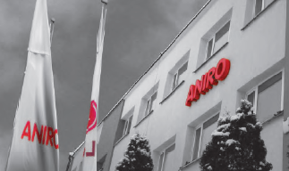
ANIRO dane kontaktowe
ANIRO Sp. z o.o.
Chrobrego 64
87-100 Toruń, Polska
Tel. +48 56 657 63 63
Fax. +48 56 645 01 03
www.aniro.pl
aniro@aniro.pl
ANIRO

